Slide 1

CHÀO MỪNG CÁC EM ĐẾN VỚI TIẾT HỌC HÔM NAY

Slide 2

TỰ NHIÊN và XÃ HỘI
Chủ đề 5: con người và sức khỏe
Bài 20: CƠ THỂ EM (Tiết 1)

Slide 3

KHỞI ĐỘNG
Bài hát có nhắc đến bộ phận nào của cơ thể chúng ta?

Slide 4
KHÁM PHÁ

Slide 5
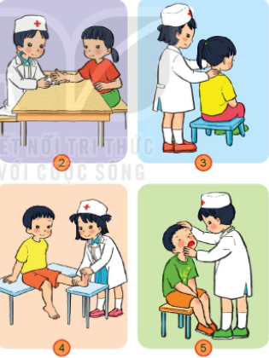
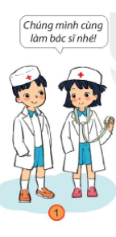
Hoạt động 1: Quan sát hình và nêu các bộ phận bên ngoài của cơ thể?

Slide 6
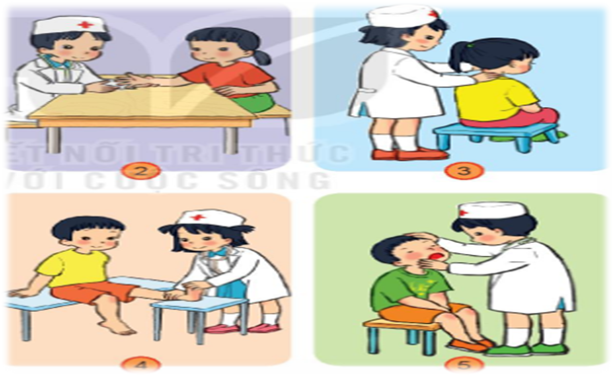
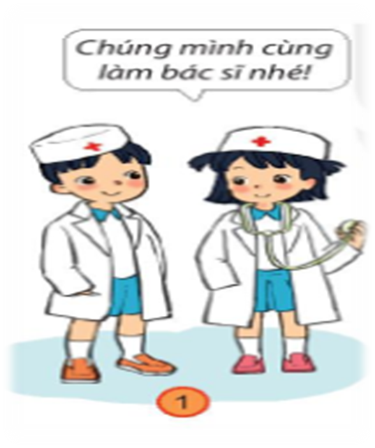
Bạn nhỏ được bác sĩ Minh khám tay.

Slide 7
Bác sĩ Hoa đang khám cổ và đầu cho bạn gái.

Slide 8
Bác sĩ Hoa đang khám chân cho bạn trai.

Slide 9
Bác sĩ Minh đang khám răng miệng cho bạn nhỏ.

Slide 10

Em hãy kể thêm một số bộ phận bên ngoài của cơ thể?
Tóc;
Mắt;
Mũi;
Miệng;
Tai;
Cổ;
Vai;
Tay;
Chân;
…
Tất cả các bộ phận mà các em vừa nêu gọi chung là bộ phận bên ngoài của cơ thể.

Slide 11
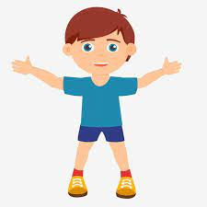
BỘ PHẬN BÊN NGOÀI CỦA CƠ THỂ
Đầu
Tay
Mình
Chân

Slide 12
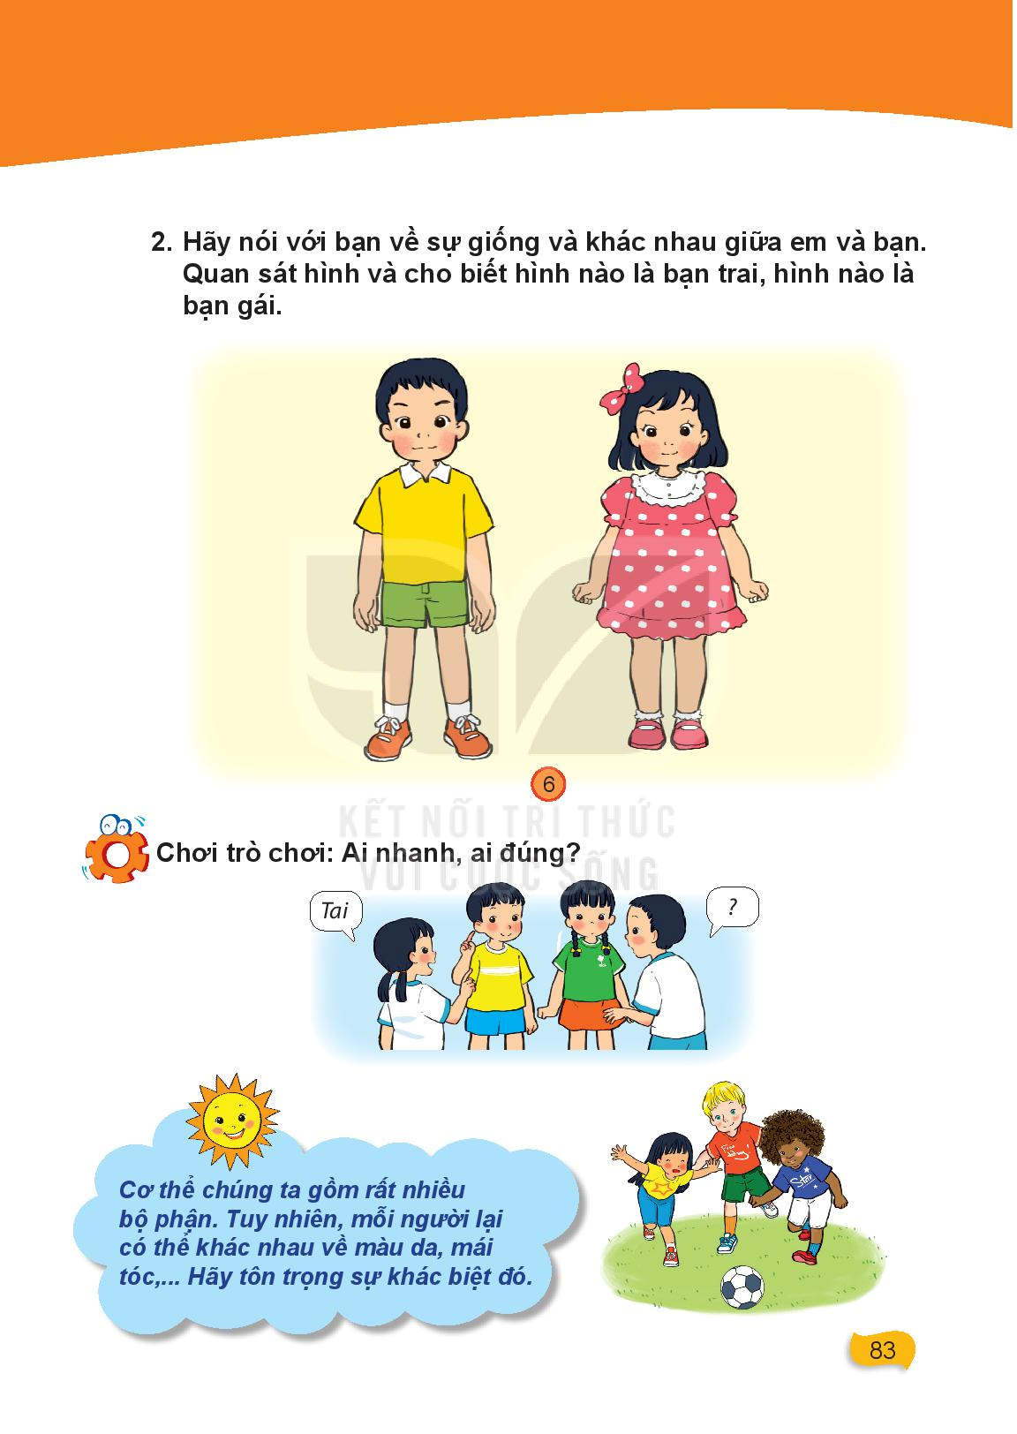
2. Hai bạn giống nhau về những bộ phận bên ngoài nào của cơ thể?
3. Hai bạn khác nhau về những đặc điểm, bộ phận nào của cơ thể?
1. Hình nào là bạn trai, hình nào là bạn gái?

Slide 13

Giống nhau | Khác nhau
Đều có các bộ phận: đầu, mình, tay và chân. | - Trang phục, bộ phận sinh dục. - Màu da, mái tóc, hình dáng,…

Slide 14
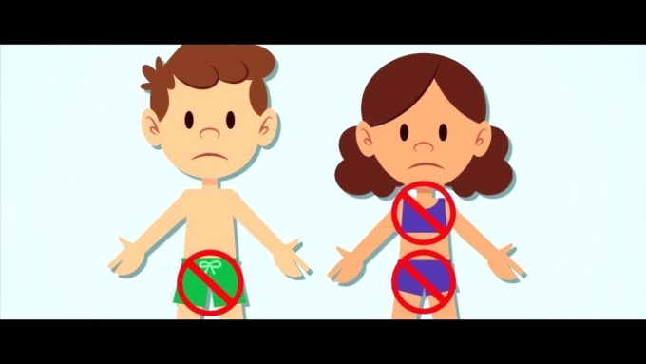

Slide 15
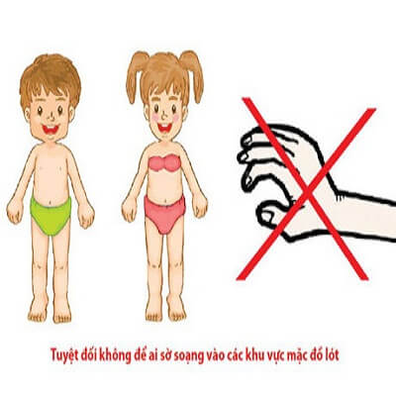

Slide 16


Slide 17
THỰC HÀNH

Slide 18

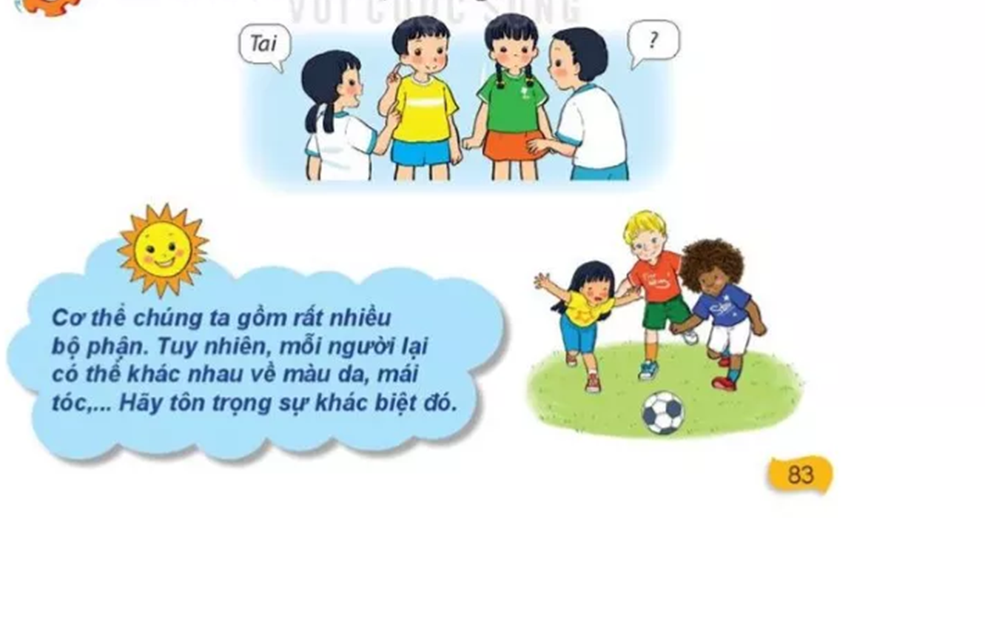
TRÒ CHƠI
AI NHANH, AI ĐÚNG?

Slide 19
Câu đố 1
Cái gì một cặp song song
Long lanh sáng tỏ để nhìn xung quanh
Đôi mắt

Slide 20
Câu đố 2
Lúc trẻ mình đen mượt mà
Về già mình trắng ấy là tôi đây
Mái tóc

Slide 21
Câu đố 3
Cái gì tài giỏi lắm thay
Quets nhà giúp mẹ, viết bài vẽ tranh
Bàn tay

Slide 22
Câu đố 4
Cái gì giúp bé bước nhanh
Đến trường gặp bạn học hành bé ơi!
Đôi chân

Slide 23
Câu đố 5
Cái gì chúm chím đáng yêu
Thốt lời chào hỏi nói nhiều điều hay?
Cái miệng

Slide 24
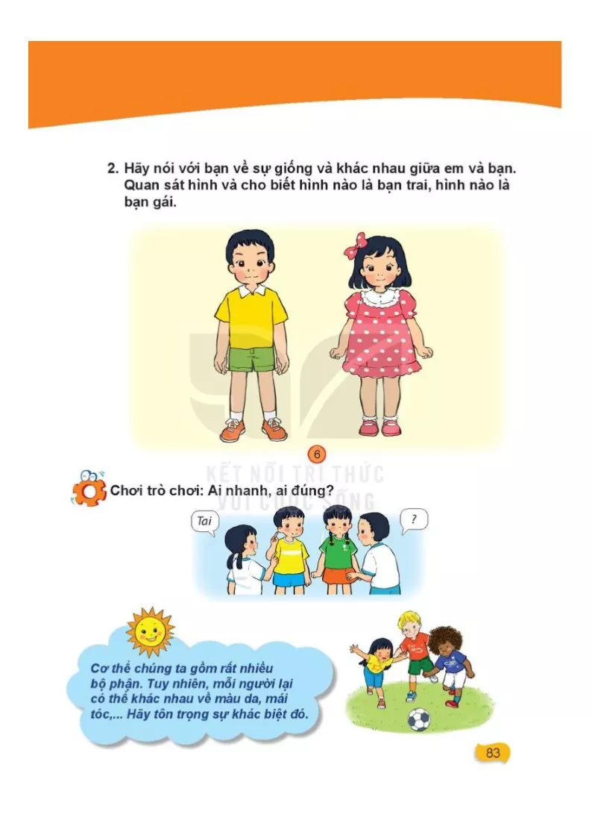

Slide 25
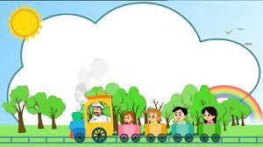
BUỔI HỌC HÔM NAY ĐẾN ĐÂY LÀ KẾT THÚC

